Slide 1
CHÀO MỪNG CÁC EM ĐẾN VỚI TIẾT
TOÁN LỚP 1
Giáo viên: ......................

Slide 2

Bài 18: Ôn tập phép cộng, phép trừ trong phạm vi 10

Slide 3
Trò chơi: Ai giỏi nhất

Slide 4
Tiết 1

Slide 5

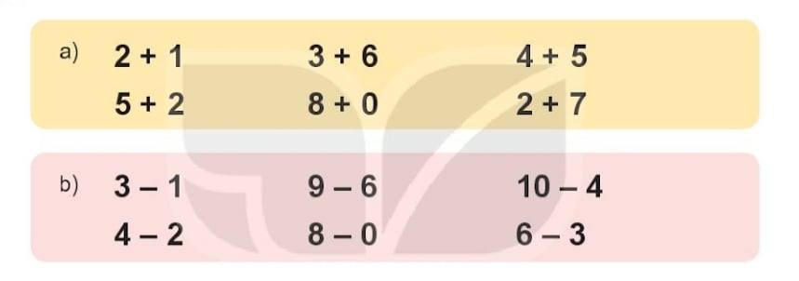
1
Tính nhẩm

Slide 6
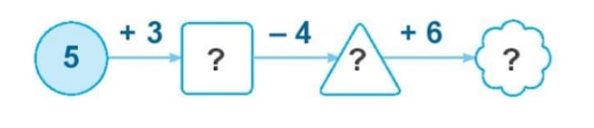
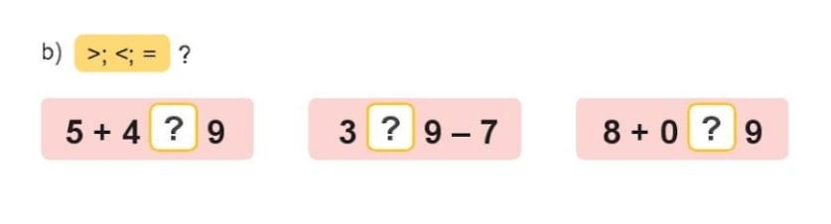
2
a) Số
b)>; <; = ?

Slide 7
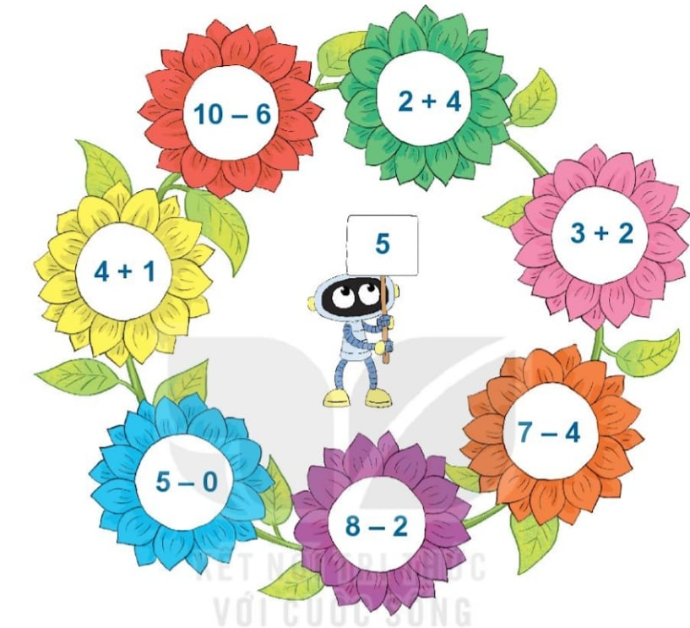
3
Những bông hoa nào nghi chép có kết quả bằng 5?

Slide 8
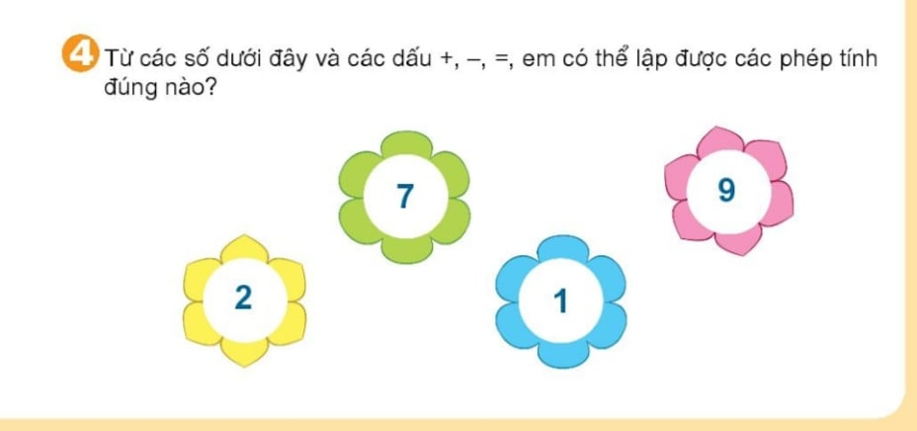

Slide 9


Slide 10
Tiết 2

Slide 11
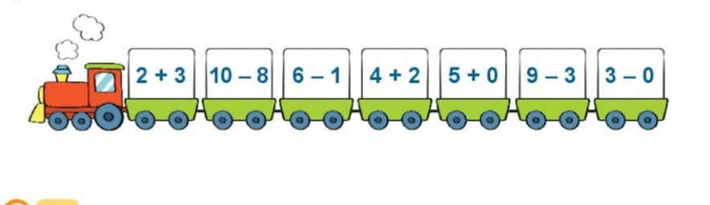
1
Tìm kết quả phép tính ghi ở mỗi toa tàu:

Slide 12
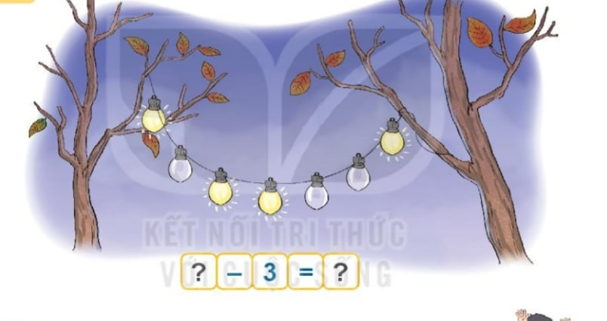
2
Số?

Slide 13
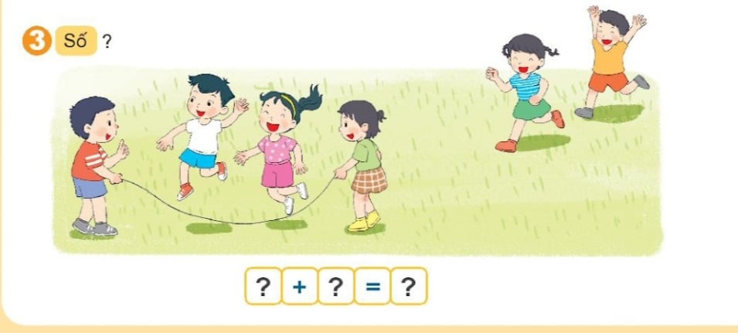

Slide 14
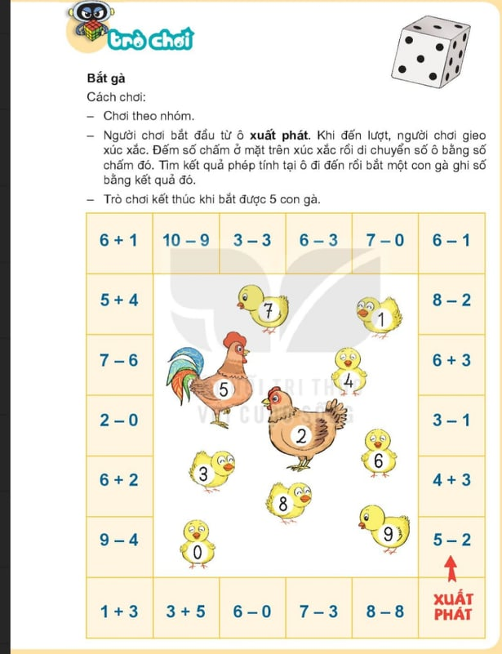

Slide 15
Dặn dò
.....................
..................

